Slide 1


6 - 6
طرح عدد مكون من رقم واحد من عدد مكون من رقمين
أ.أحـمـد الأحـمـدي @ahmad9963

Slide 2
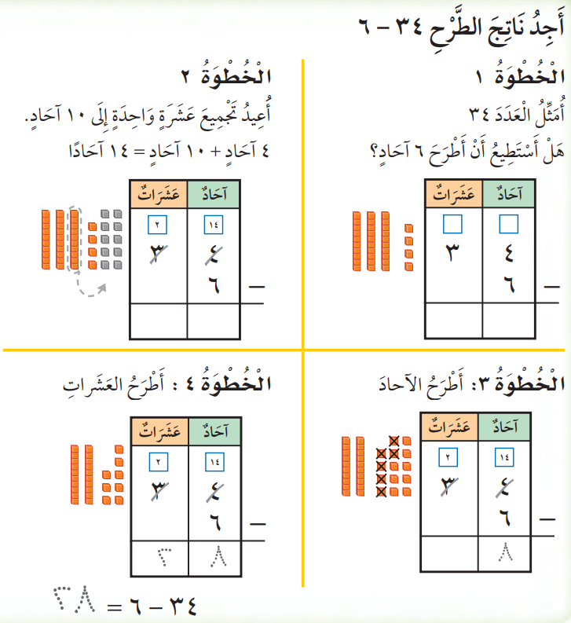
فكرة الدرس
أطرح عددا مكونا من رقم واحد
من عدد مكون من رقمين
أ.أحـمـد الأحـمـدي @ahmad9963

Slide 3


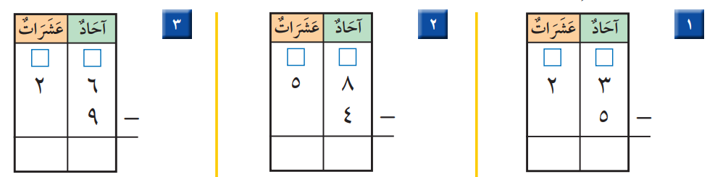
أ.أحـمـد الأحـمـدي @ahmad9963

Slide 4

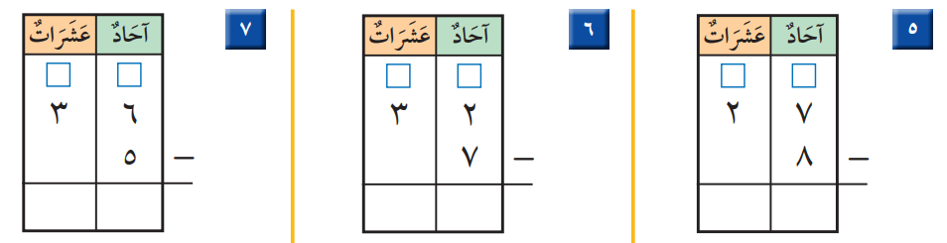
أ.أحـمـد الأحـمـدي @ahmad9963

Slide 5
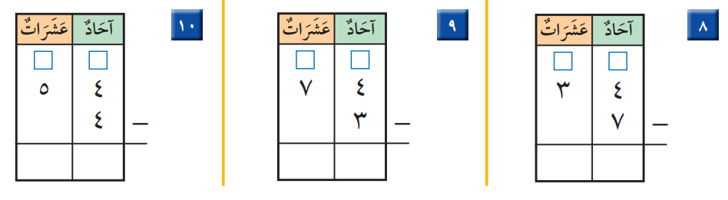
أ.أحـمـد الأحـمـدي @ahmad9963

Slide 6

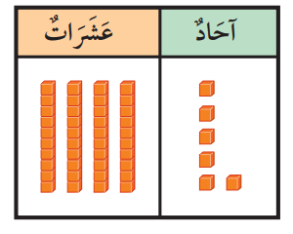
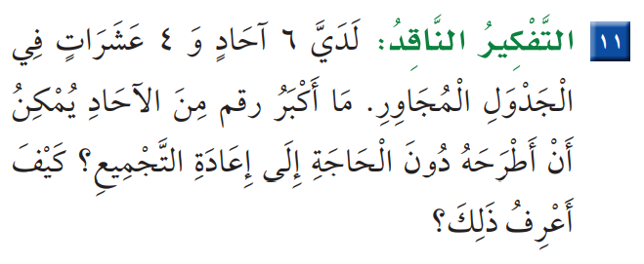
أ.أحـمـد الأحـمـدي @ahmad9963

